Slide 1
创新项目分析
徐韧

Slide 2
洪水形成条件
致灾因素：暴雨、溃堤、海啸等
孕灾环境：气象、地理环境等环境因素
承灾体：通俗理解为受灾目标，也就是淹没区域中的受灾体

Slide 3
洪水灾害影响因素
降水
下垫因素

Slide 4
前面所述信息查找来源
全国矢量化图
DEM图
遥感影像
其余在水利水文厅获取
省降水年鉴也有可用信息

Slide 5

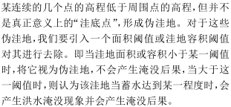
洼地和伪洼地
洼地指近似封闭的比周围地面低洼的地形。
关于伪洼地
也就是说洼地容
积或者面积（洼
底注满水后水面
面积）小于一定值
不会产生淹没，
就称之为伪洼地。
（要判断并去除）

Slide 6
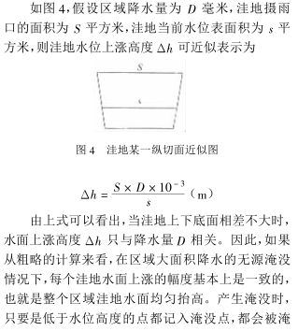
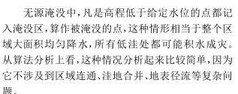
淹没分类
无源淹没
不考虑地域连通性
无源淹没相当于立体几何
问题，比较简单。

Slide 7
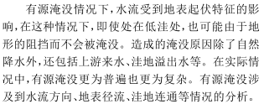
有源淹没
有源淹没考虑外界影响，比较复杂，要进行水流方向、地表径流、洼底连通的分析。
其中洼底连通就包含我们所说两个洼底相通的过程。

Slide 8
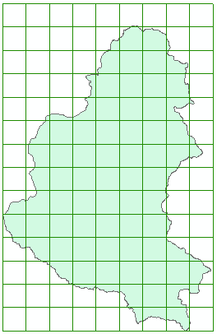
剔除伪洼地
面积求法
洼底高程点在X-Y面上的投影的面积
所以被淹没的洼地的水面面积 S 为
S = S i * N = l/2 * D x *D y * N
其中，D x 为格网 X 间隔，D y 为格网 Y 间隔，N 为洼地内所淹没的三角形的个数。
如右上图，即一格为两个三角形，不满一格算半格，即一个三角形。

Slide 9
容积求法
每一点的容积是以该点所在的洼地高度减去该点的值为高度、以某值为边长、底面为正方形（或矩形）的柱体的容积。将洼地中高度值小于洼地溢口点的高度值的点的容积累加后，就得到洼地的容积。
如果容积或者面积有一项小于阈值（是否为洼地的临界值，自己根据情况设置），就进行剔除。

Slide 10
伪洼地的剔除
在DEM地形图上将认为是伪洼地的高程改为周围高程的平均值，即可消除伪洼地。
伪洼地的去除可通过修正 DEM 数据来实施，
具体方法有多种：将伪洼地底点高程赋以该点周围
点的最低点高程，或者取周围点的平均值，或者通过某一种差分算法获得高程值均可。

Slide 11
基于DEM的淹没分析
无源淹没的分析比较简单，主要讨论有源淹没

Slide 12
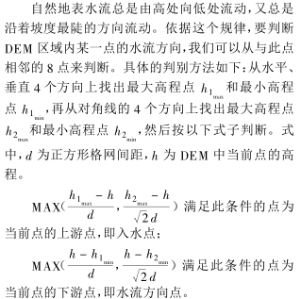

基于DEM的有源淹没分析
1·水流方向的判断
这个就是以一个高程
为中心，周围八个点
（周围指向中心）坡度
最大为入水点，
（中心指向周围）坡度
最大为出水点。

Slide 13
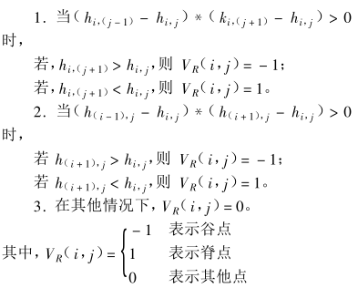
2·地表径流的形成
前面提到的山谷与山
脊在这里体现。径流
沿着山脊沟渠流向低
处。
右边的方法用于判断
山谷点（只是点）。
hj
hi

Slide 14
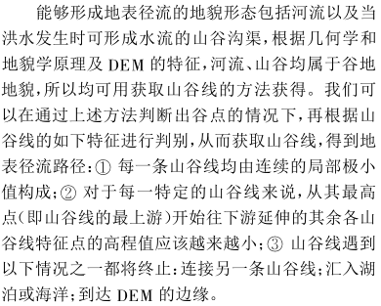

将山谷点连起来就是山谷线
径流流过山谷线所在的沟渠。下面三种方法判断
山谷线什么时候结束。

Slide 15
3· 洼地连通情况分析
（1）第一种情况是终止于该洼地。（无溢出）
第一种情况可以通过以上沟谷判断方法，得
出沟谷线，再根据水流方向直接往下游追踪，到最后就能得到由该沟谷或河流连接的洼地，得到他们的连通关系。
（2）第二种情况最终溢出。与别的洼地相通。
第二种情形下，则要先分析找到洼地边
缘以及溢口，然后才能确定流水的溢出点并判断流
水的流向。

Slide 16
在第二种情况下，对于 DEM 数据，判断洼地的边缘有多种方法。
1·射线法。该方法常用平行线扫描和铅垂线扫描。从洼地点数组中取一点，分别沿平行于 X、Y轴线方向扫描，判断扫描到的点的 V R（i， j ） 值。若碰到 VR（i， j ） = l 且是从此方向上扫描到的第一点，则此点为洼地边缘点，将其赋予边缘点标志。
（即逐个判断周围点是否为脊点，脊点成为边缘点）

Slide 17
2. 扩散法（种子法，8 方向邻域判断）。
将洼地底点中的一个点作为种子点，然后向其相邻的 8 个方向扩散。被扩散的点如果其 V R（i， j ） 值为 l，就不再作为种子点向外扩散，该点纪录为边缘点，否则就继续作为种子点向外扩散。重复上述过程直到所有种子点扫描为止。从洼地所属的边缘点中找出高程值最小的点，则该点即为该洼地的溢口点。
（即以一点为中心扩散找边缘点）

Slide 18
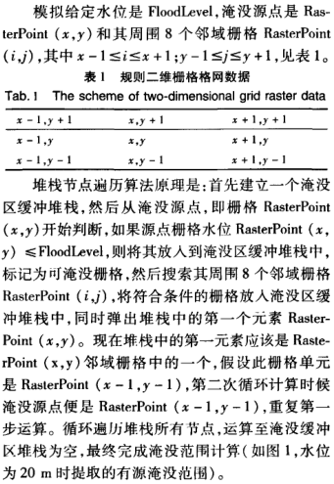
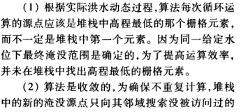
关于种子法的一个应用实例

Slide 19
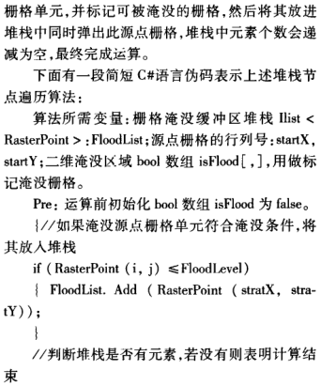
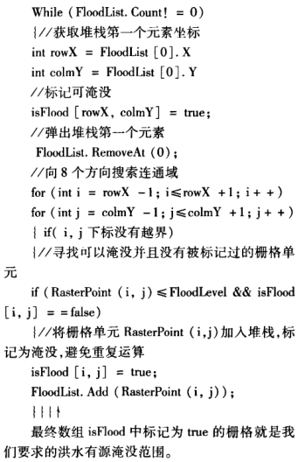

Slide 20
多个洼地的情况应该可以在前面单个洼地的情况下进行叠加进而实现。

